Slide 1
신소재 발표
광명소방서 119구조대
소방장 배오복

Slide 2
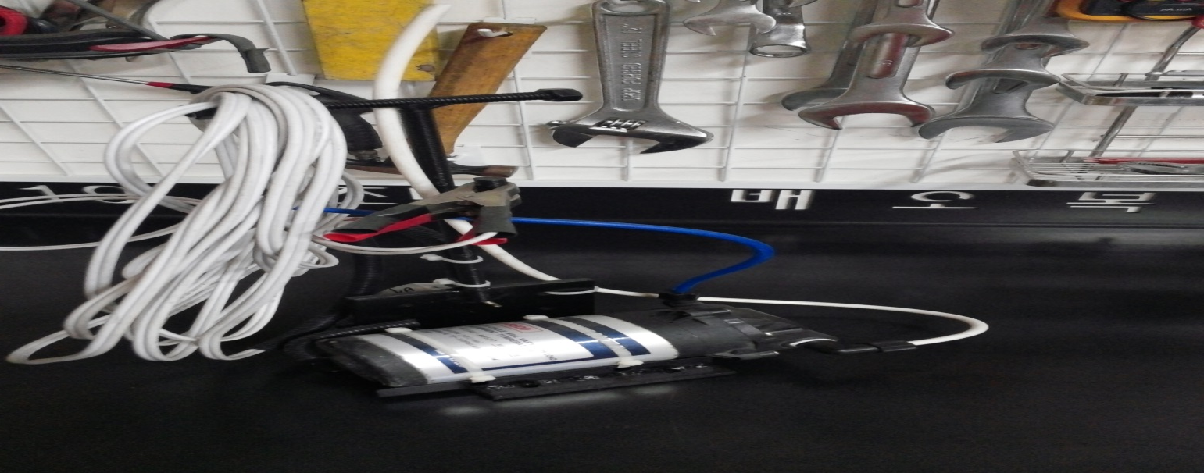
제목 : 발전기 엔진오일 교환기
제작자 : 119구조대 작업반장 : 배오복

Slide 3
용도
1. 발전기 오일교환
2. 유압엔진펌프 의 오일교환
3. 기타 각종오일의 교환이 어려울때 적용

Slide 4
주요 제원
전 압 : -------------------------- 직류(DC 24V)
소요전류 : -------------------------- 1 A
가동시간 : -------------------------- 10시간
흡입양정 : -------------------------- 최대 2.5미터
흡 입 량 : -------------------------- 분당/ 5리터
토 출 량 : -------------------------- 흡입량 과 동일
흡입 가능 오일 종류
1. 엔진오일
2. 유압오일
3. 폐유 등 가리지 않음
4. 각종 식용유, 참기름, 물, 등…. 점성이 있다면 가능 - (* 불산 은 불가함 )

Slide 5
사용법
전원 연결 (차량 배터리 터미널 24V 연결)
- 극성 주의 (여자(-) 남자가 (+) 바뀌면 - ? 꺼꾸로 돌아요^^
흡입 호스 를 오일점검 게이지 입구에 삽입( 깊게)
폐유통에 토출구 호스 고정
전원 스위치 ON
배출 한 오일만큼 새 오일 을 보충
유량 게이지 원위치 삽입
정리

Slide 6
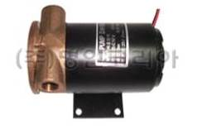
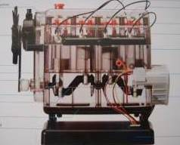
연결도
펌프
회 수 통
엔진

